Slide 1




Nikola Žarković nikola.zarkovic@ibis-solutions.rs
www.ibis-solutions.rs

Slide 2
Kubernetes – Šta je Kubernetes?
Kubernetes – Arhitektura Kubernetesa
Kubernetes – Pregled osnovnih objekata
Orkestracija kontejnerske applikacije pomoću kubernetesa [demo – CATalyzator App]
AGENDA
2
www.ibis-instruments.com
www.ibis-solutions.rs
2

Slide 3
Šta je Kubernetes
Šta je Kubernetes ?
Kubernetes – kratka povijest
Kubernetes – ideja
Zašto sada Kubernetes ?
Zašto kubernetes uopšte, ikako, ikada, kojekude ?
Rekapitulacija – šta smo pravili na Docker kursu
Rekapitulacija – šta smo hteli da postignemo
3
www.ibis-instruments.com
www.ibis-solutions.rs
3

Slide 4
Šta je Kubernetes ?
Kubernetes (k8s) je po definiciji „tool for orchestration of containerized applications“
Zašto K8s? – zato što ima 8 slova između „k“ i „s“
U dosadašnjoj praksi i radu sa kontejnerskim tehnologijama susretali smo se sa problemima koje nismo mogli lako da rešimo. Neki od primera dosadašnjh problema su:
Docker kurs: Prilikom priče o skaliranju imali smo potencijalni problem kada je u pitanju automatsko skaliranje broja kontejnera kada želimo da postignemo elastičnost sistema
Automatizacioni kurs: Prilikom razvoja API-ja morali smo da definišemo posebnu tzv. „gateway“ komponentu koja je imala jedan zadatak, a to je da rutira poruke na određene mikroservise.
U oba slučaja je odgovor na problem bio: „Rešenje problema se tiče domena orkestracije“ – tako da ćemo sada napokon razrešiti misteriju orkestracije.
Kubernetes – grčki za „pilot“ (nije potvrđeno)
www.ibis-solutions.rs
4

Slide 5
Kubernetes – kratka povijest
Rekapitulacija – Docker kurs – prezentacija #1
Kubernetes nastao 2014. godine kao Open Source Project
Napravili ga ljudi iz Google-a
U svom početku tesno je bio vezan za Docker Container Engine
Kasnije registrovan kao jedan od CNCF compliant projekata
Danas postoji definisan standard o načinu korišćenja kubernetesa kao i ekosistem koncipiran oko ove tehnologije
Oko ideje K8s-a razvijeni su derivati i nadogradnje izvornog Open Source k8s-a (primer: Red Hat OpenShift Container Platform)
Danas se Kubernetes koristi kao primarni način distribucije kontejnerizovanih aplikacija i upravljanja istima
Zvanična dokumentacija nalazi se na sajtu kubernetes.io
Bez kubernetesa i kubernetes-derived tehnologija, Cloud computing se kao takav ne može zamisliti da postoji u onom obliku u kom je danas prisutan.
Može se reći da je donekle postao i sinonim za Cloud (Neispravno!)
www.ibis-solutions.rs
5

Slide 6
Kubernetes - ideja
Glavna ideja sistema kao što je kubernetes jeste apstrakcija kompleksnih tehničkih detalja kroz predefinisane komponente i definisanje infrastrukture kroz konfiguraciju (IaaC koncept – Infrastructure as a Code) na deklarativan način
Da bi se takav sistem mogao koristiti potrebno je prvo razumeti njegovu arhitekturu, celine u okviru sistema i njihovu ulogu, a potom i komponente koje se koriste za upravljanje sistemom.
Kada savladamo osnovne koncepte kubernetesa, veoma lako možemo da koristimo i ostale kubernetes-derived alate kao što je OpenShift, kao i cloud tehnologije.
Detaljniji opis toga šta kubernetes jeste i šta nije nalazi se u dokumentaciji na linku
www.ibis-solutions.rs
6

Slide 7
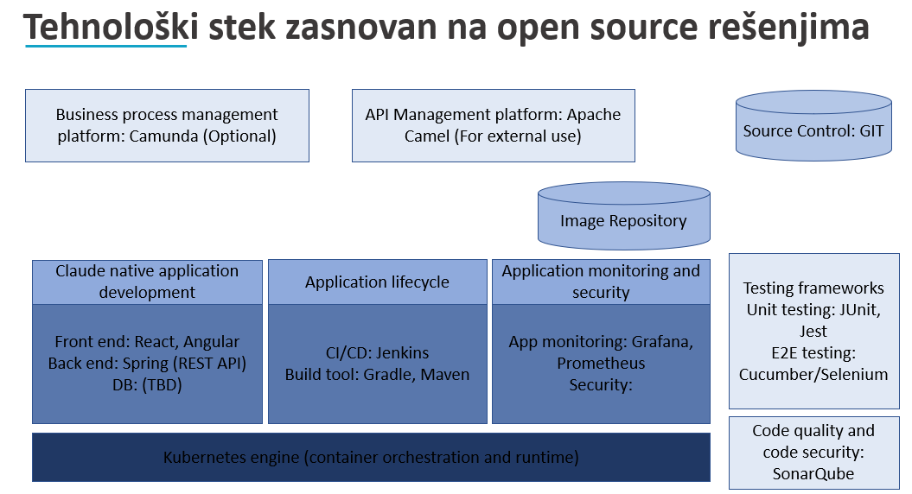

Zašto sada Kubernetes?
„Možda nisi svestan toga, ali nakon ovog kursa ti si ekspert za Kubernetes“ - Boban Motika, verovatno
www.ibis-solutions.rs
7

Slide 8
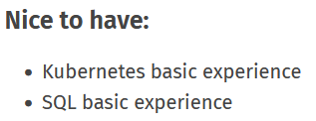
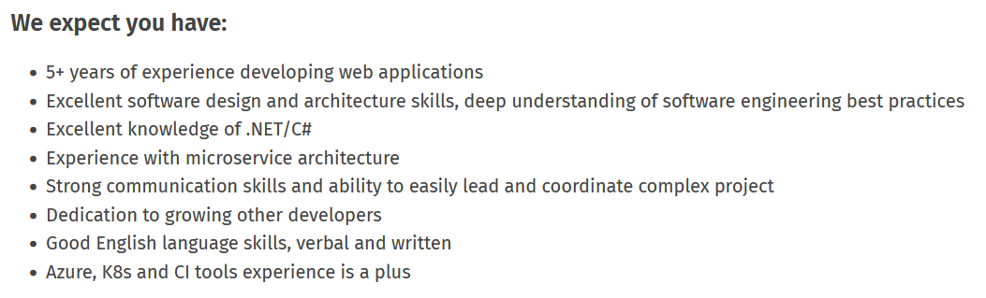
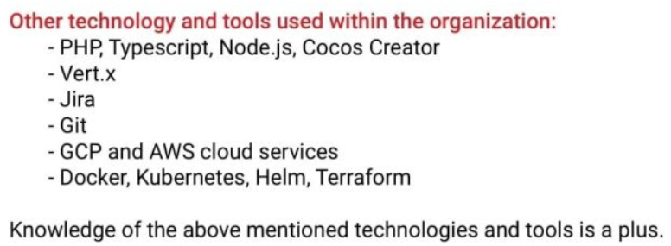
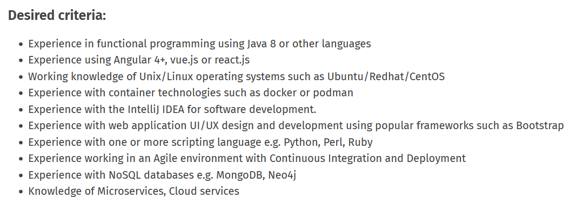
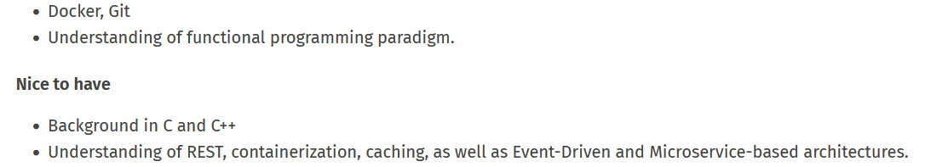
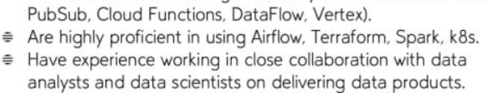
Zašto Kubernetes uopšte, ikako, ikada, kojekude?
www.ibis-solutions.rs
8

Slide 9
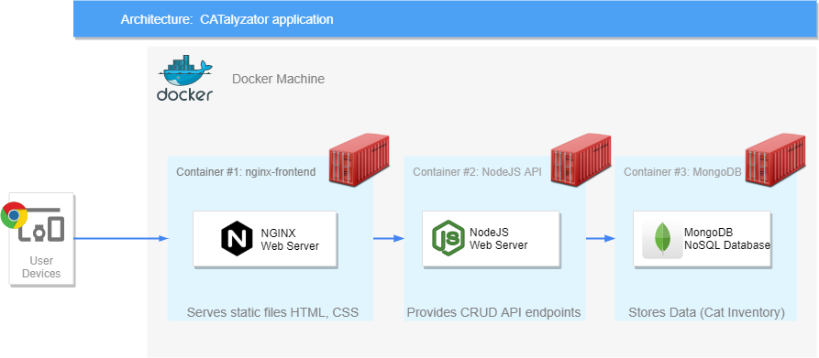
Rekpitulacija - Šta smo pravili na Docker kursu
FrontEnd modul je radio i kao Gateway
www.ibis-solutions.rs
9

Slide 10
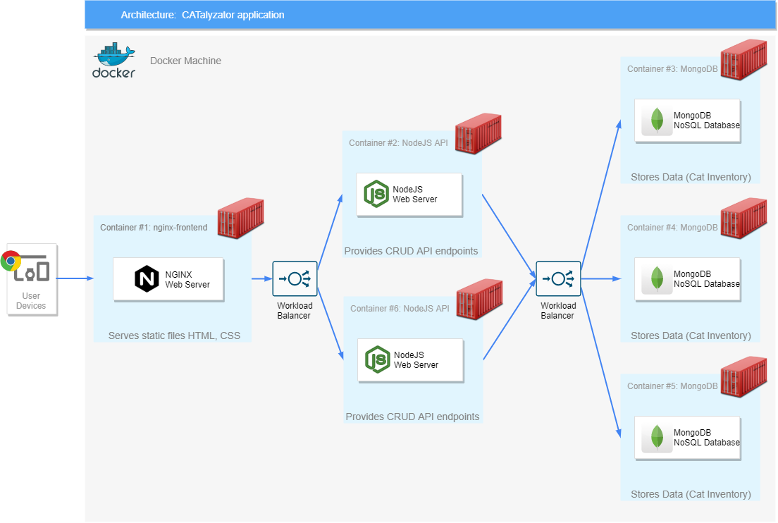
Rekpitulacija - Šta smo hteli da postignemo
Skaliranje
Balansiranje
Pametan Logging
Jednostavno održavanje
www.ibis-solutions.rs
10

Slide 11
Kubernetes
arhitektura
Osnove i nomenklatura
Arhitektura – overview i komponente sistema
Arhitektura – Worker Node i njegove komponente
Arhitektura – Master Node i njegove komponente
Koncept – High Availability i „sistem trojki“
Referentna RedHat OpenShift Topologija
11
www.ibis-instruments.com
www.ibis-solutions.rs
11

Slide 12
Kubernetes – osnove i nomenklatura
Kubernetes je sa fizičkog aspekta klaster od nekoliko mašina koje rade u kooperaciji.
Mašine u kubernetes klasteru često nazivano Node-ovima (iako u zvaničnoj dokumentaciji termin Node ima malko drugačiju konotaciju).
Postoje dva tipa mašina u kubernetes klasteru, i to:
Worker Node – mašine na kojima se izvršavaju kontejnerizovane aplikacije
Master Node – mašine koje služe za upravljanje klasterom i njegov ispravan rad
U dokumentaciji se pod terminom „Node“ često misli na worker tip Node-a, a skup svih master nodova (izvuci zaključak: može ih biti više) se često referira kao „Control Plane“.
Iako postoje tendencije da se zameni termin „Master“ zbog PC-ja, mi ćemo koristiti termine Master node i Worker node.
www.ibis-solutions.rs
12

Slide 13
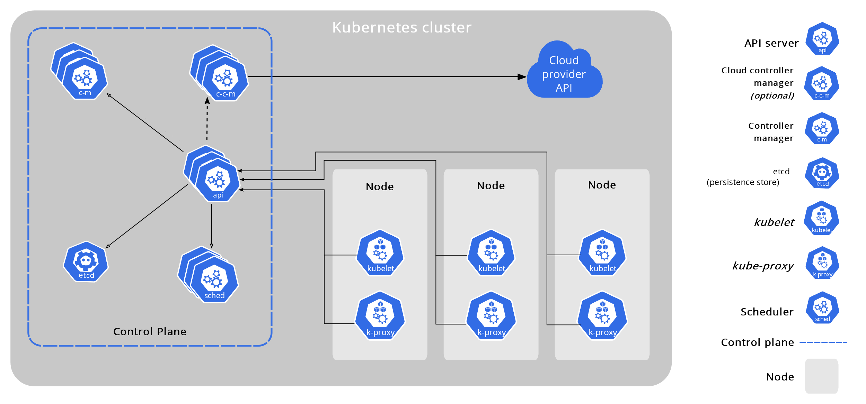
Kubernetes – arhitektura
www.ibis-solutions.rs
13

Slide 14
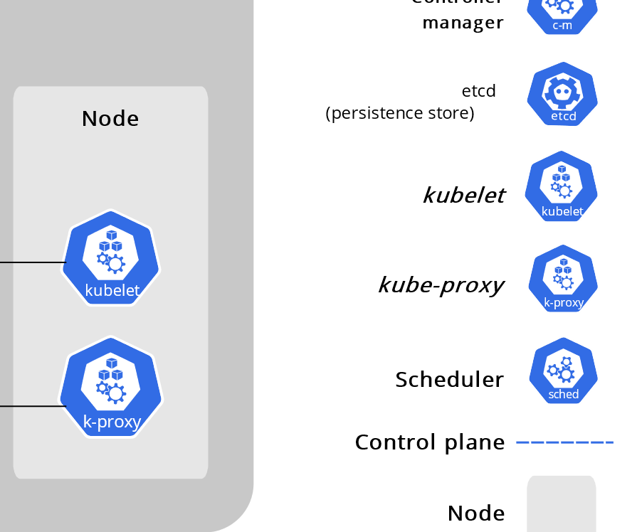
Kubernetes – Worker Node
Mašina na kojoj se vrte kontejneri i na kojoj se izvršava workload. Komponente su:
Kubelet – Komponenta (agent) koji je zadužena za ispravno pokretanje kontejnera na worker Node-u. Kada je potrebno npr. pokrenuti novi kontejner, prvo se kontaktira kubelet
Kube Proxy – Komponenta koja je zadužena za mrežno proksiranje. Zahvaljujući k-proxyju na kubernetesu postoji koncept servisa (o kome ćemo nešto kasnije). Drugim rečima, k-proxy nam pomaže da mrežno dođemo do željenog kontejnera
Container Runtime – Iako ga nema na slici on je obavezan deo. Ranije je to bio Docker za koji je K8s bio tesno vezan, danas je to bilo koji CRI-compliant engine (uvedena je specifikacija). Contaner Runtime je zadužen da zavrti kontejner (to spawn container) ako mu je tako rečeno „odozgo“.
www.ibis-solutions.rs
14

Slide 15
Kubernetes – Master Node
Master Node-ovi se koriste da upravljaju celokupnim K8s klasterom
Ukoliko detaljnije pogledamo sliku vidimo da Control Plane zapravo sadrži 3 Master Node-a jer postoji replikacija nekih od komponenata.
Prva komponenta je API
API (Ili, puno ime: Kube API Server) je komponenta klastera preko koje pristupamo klasteru. Šta god da je potrebno uraditi u okviru klastera (npr. dodati nove kontejnere), to se dešava izdavanjem komande API-ju a potom API (indirektno) kontaktira određeni Worker Node/Worker Node-ove i izdaje im komandu preko Kubelet komponente koju smo pomenuli na prethodnom slajdu.
Kada manipulišemo K8s klasterom, mi koristimo ili CLI ili grafičke alate koji komuniciraju sa API komponentom.
Nije pravi server!!!!
www.ibis-solutions.rs
15

Slide 16
Kubernetes – Master Node
Sledeća komponenta je etcd
etcd je key/value store. U njemu se čuvaju podaci o krajnjem stanju odnosno željenom stanju kubernetes klastera.
Ukoliko želimo da imamo 4 replike nekog kontejnera, nakon što izdamo komandu k8s klasteru da napravi 4 replike, željeno stanje će biti upisano u etcd „bazi“
etcd je jedinstven i sadrži sve podatke o klasteru. Zbog toga što je krucijalan za rad klastera, on je i high-available na nivou klastera.
Scheduler
Scheduler posmatra klaster i prilikom kreiranja novog kontejnera kome (još) nije dodeljeno na kom Worker Node-u će da se zavrti, donosi odluku o tome gde će se zavrteti kontejner tj. na kom worker node-u.
Odluku o tome Scheduler donosi na osnovu postojećih polisa, hardverskih i softverskih resursa na worker node-ovima, iskorišćenja resursa i još gomilu parametara.
Scheduler je suštinski zadužen za raspored kontejnera
www.ibis-solutions.rs
16

Slide 17
Kubernetes – Master Node
Controller Manager
Zadužen za „nadgledanje“ realnog stanja u klasteru i željenog tj. finalnog stanja koje je zabeleženo u etcd. Ukoliko je potrebno izvršiti neku akciju, Controller Manager putem API komponente izdaje naredbu da se stanje u klasteru promeni
Primer: Želimo 3 kontejnera a u klasteru ima 1 – Controller šalje zahtev da se izvrši replikacija
Cloud Controller Manager
Pomaže nam da integrišemo k8s klaster sa određenim Cloud rešenjem
Primera radi, ako je potrebno neku aplikaciju isturiti „spolja“ pomoću cloud definisanog Load Balancera ili nekog drugog externog access pointa, integracija se dešava kroz ovu komponentu.
Pričaćemo više kada se dohvatimo praktičnog rada
www.ibis-solutions.rs
17

Slide 18
Kubernetes – High Availability
High Availability se na nivou k8s klastera najčešće postiže principom tripliciranja master node-ova i worker node-ova.
Ovakav sistem („sistem trojke“) pretpostavlja sistem kod koga je jedan od node-ova dedikovan kao primarni dok su ostala dva dedikovana kao sekundarni nodovi
ovo je generalni princip i primenjuje se generalno (nije vezano za K8s per se)
konkretan primer o kome pričamo odnosi se na Control Plane (skup Master node-ova), ali isti princip postoji, recimo i kod MongoDB klastera (replicasets), postoji kod API Connect-a, i na još mnogo mesta.
High-Availability je osobina sistema da postiže zero ili near zero downtime odnosno da je operativan i dostupan bez prekida.
www.ibis-solutions.rs
18

Slide 19
Kubernetes – High Availability – „sistem trojki“
Scenario #1 – Ispadanje primara
Scenario #2 – Ispadanje sekundara
Ne vidim Node 1. Možda sam ja ispao iz Mreže. Ček’ da pitam Node 3. Ne vidim ni njega. Ok, sedim i ćutim i ne radim ništa
Ne vidim Node 1. Hej, Node 3 jel’ ti vidiš Node 1?
Ne vidim ga ni ja
Node 1
Node 1
Node 2
Node 3
Node 2
Node 3
Ok, onda ću ja biti primarni Node
www.ibis-solutions.rs
19

Slide 20
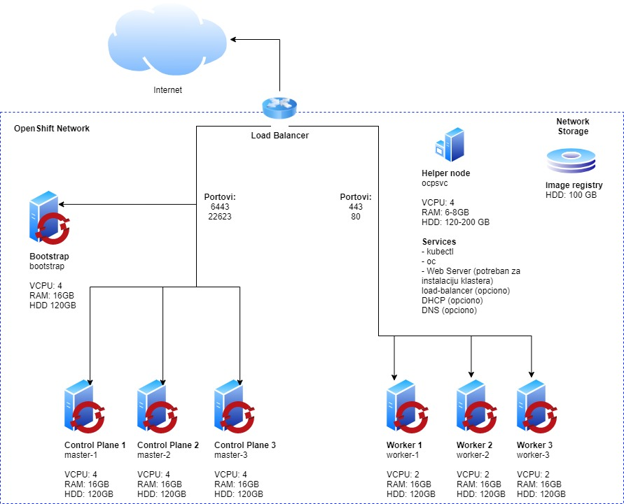
Referentna RedHat OpenShift Topologija
www.ibis-solutions.rs
20

Slide 21
Kubernetes
instalacione
opcije
Single node cluster instalacije
Full fledged [local] k8s cluster
Provisioned k8s cluster with public cloud provider
21
www.ibis-instruments.com
www.ibis-solutions.rs
21

Slide 22
Single node cluster k8s instalacije
Single node klaster je dobra alternativa za potrebe developmenta i lokalnog testiranja
Jednu (najčešće lokalnu tj. dev) mašinu koristimo i kao control plane (master node) i kao worker node jednovremeno (sve komponente API, kproxy, kubelet ... instalirane na njoj).
Dva najčešća i najkorišćenija načina su:
Docker Desktop – u okviru docker desktop-a postoji i mini kubernetes engine, tako da je moguće lokalnu mašinu koristiti i kao single node k8s cluster
minikube – minikube je drugi način instalacije i predstavlja nešto drugačiji pristup, ali se takođe svodi na postojanje instaliranog docker container runtime-a.
Prilikom korišćenja minikube-a, takođe je potrebno instalirati i CLI tool za manipulaciju klasterom koji se zove kubectl (cube control)
Prilikom korišćenja Docker Desktop-a, instalacija se svodi na štikliranje jednog polja a zajedno sa Docker Desktop-om dobijamo i kubectl CLI alat.
www.ibis-solutions.rs
22

Slide 23
Full fledged Kubernetes cluster
Instalacija na ovaj način je komplikovana i kao takva zahteva provisioning nekoliko virtualnih ili fizičkih mašina koje će biti dedikovani kao Master ili Worker node.
Postojanje jednog ovakvog klastera dobro je iz aspekta postojanja unificiranog testnog okruženja na kom mogu da se sprovode određeni korisnički testovi.
Pošto ovakav klaster obično zahteva ozbiljnije hardverske resurse, nije potrebno za svaki projekat praviti novi klaster, već je moguće jedan klaster logički odvojiti na više zasebnih, nezavisnih celina.
U produkcionom smislu se testno i produkciono okruženje mogu nalaziti na istom fizičkom hardveru ali je tada potrebno izvršiti striktno podešavanje i voditi računa da jedno okruženje ne utiče na drugo
www.ibis-solutions.rs
23

Slide 24
Kubernetes on public Cloud
Provisioning kubernetes klastera kod cloud provajdera je proces od nekoliko klikova mišem, ali je takođe i monetarno najteži proces.
Jedino što je potrebno jeste da odaberemo konfiguraciju hardvera (broj master i worker nodova, broj procesorskih jedinica, količinu RAM memorije, količinu storage-a) na osnovu čega se zaračunava i cena zakupa clustera (obično je to mesečna zakupnina).
Skaliranje i proširivanje resursa se na ovaj način vrši veoma lako, a Cloud provajder se obavezuje da će klaster držati operativnim. Ovo je prilično dobra varijanta kada nemamo resurse (hardverske/softwerske) ili nemamo kubernetes prekaljene administratore
www.ibis-solutions.rs
24

Slide 25
Pregled Osnovnih Objekata
Objekti
Objekti – specifikacija status
Pod
Pod – paralelizam sa Docker Machine-om
ReplicaSet
Deployment
Service-i
Services – ClusterIP, NodePort, LoadBalancer i Headless
25
www.ibis-instruments.com
www.ibis-solutions.rs
25

Slide 26
Objekti
Kubernetes cluster za potrebe svog rada koristi objekte(sinonim: resursi). To su entiteti u okviru k8s sistema koji sadrže informacije o tome:
Šta želimo da pokrenemo tj. kakvu kontejnersku aplikaciju
Kakve i koje resurse želimo da damo aplikaciji na korišćenje
Koje i kakve polise želimo da primenimo na aplikaciju (npr. kako se vrši restart, kako se vrši update verzije, kako se radi shutdown, šta se dešava u slučaju fault-a, kako se proverava zdravlje aplikacije tj. healthcheck ...)
Objekti dakle predstavljaju željeno stanje sistema odnosno klastera i kao takvi perzistirani su u okviru etcd-a.
Objekat u k8s klasteru je „record of intent“ i na osnovu njega se zaista i formira celokupno stanje klastera.
www.ibis-solutions.rs
26

Slide 27
Objekti – spec i status
Dva najbitinja property-ja nekog objekta su spec i status
Spec (skraćeno od specifikacija) predstavlja deklarativni popis svih karakterističnosti nekog objekta (npr. deklarativno kažem „hoću da image bude nginx:1.0.0“ i „Hoću da imam 10 replika ove aplikacije“).
Status predstavlja indikator stanja koji govori da li smo postigli željeno stanje u klasteru.
Objekat se može kreirati i na „imperativan način“ ali je mnogo lakše i verovatnije da ćemo opis objekta pisati u .yaml fajlovima. (najverovatnije da ćemo opis objekta proslediti API komponenti klastera pomoću nekog klijentskog toola npr. CLI tool kubectl)
Ovde ćemo proći kroz neke od osnovnih objekata i govorićemo o njihovim specifičnostima.
www.ibis-solutions.rs
27

Slide 28
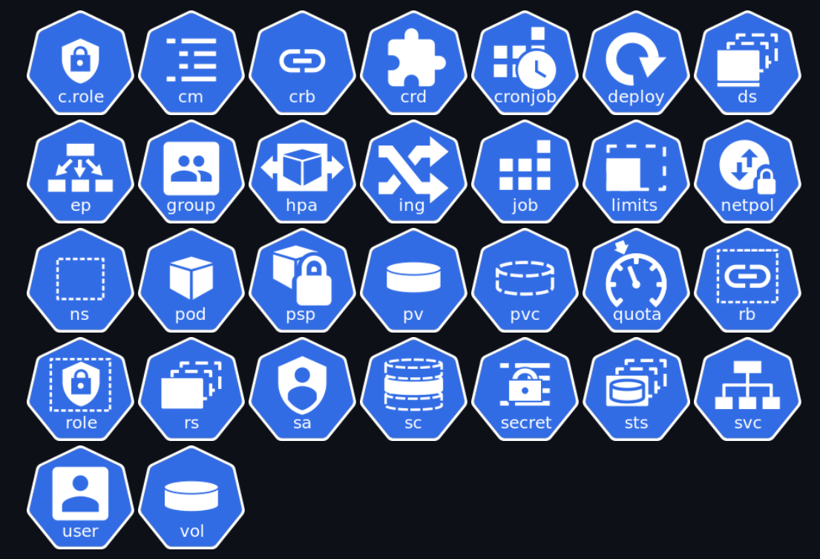
Objekti
www.ibis-solutions.rs
28

Slide 29

Objekti – Pod
Pod bi u prevodu na srpski jezik predstavljao „kapsulu“ ili „ljušturu“ tj. nešto predstavlja sadržalac nečega i što u sebi sadrži nekakve komponente.
Pod je osnovni objekat sa kojim možemo da radimo i predstavlja apstrakciju jednog ili više kontejnera. Često sinonimno kažemo „kontejner“ a mislimo na „Pod“.
Drugim rečima Pod u sebi sadrži jedan ili više kontejnera (najčešće jedan – single container pod) i upravlja njima. Postavlja se pitanje zašto je Pod potreban kao apstrakcija kontejnera, a odgovor se krije u jednom od problema koji smo identifikovali prilikom rada sa Docker-om (rekapitulacija sa kursa sledi).
www.ibis-solutions.rs
29

Slide 30
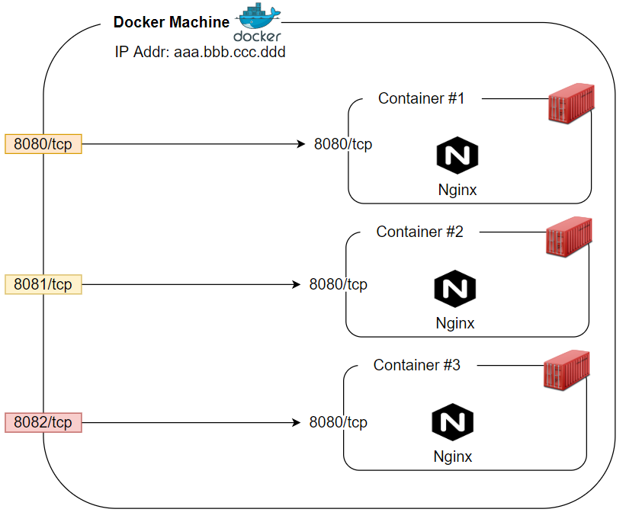
Objekti – Pod - zašto
Vidimo da je kod Docker Container Engine-a potrebno za svaki kontejner mapirati novi port na Docker Machine-i.
Ako pogledamo iz druge perspektive Docker Machine-a jeste svojevrsni „wrapper“ za jedan ili više kontejnera koja ima svoju IP adresu.
Ukoliko napravimo više Docker Machine-a i na svaku od njih ubacimo po jedan kontejner od ukupno N repliciranih kontejnera, tada možemo veoma lako da ih „expose“-ujemo na isti port (razlika je samo u tome koji je Docker Machine na kom se vrti kontejner(i)
Docker Machine je „štelabilan“, što će reći da veoma lako možemo postaviti resursne limite i ostale resursne polise
www.ibis-solutions.rs
30

Slide 31
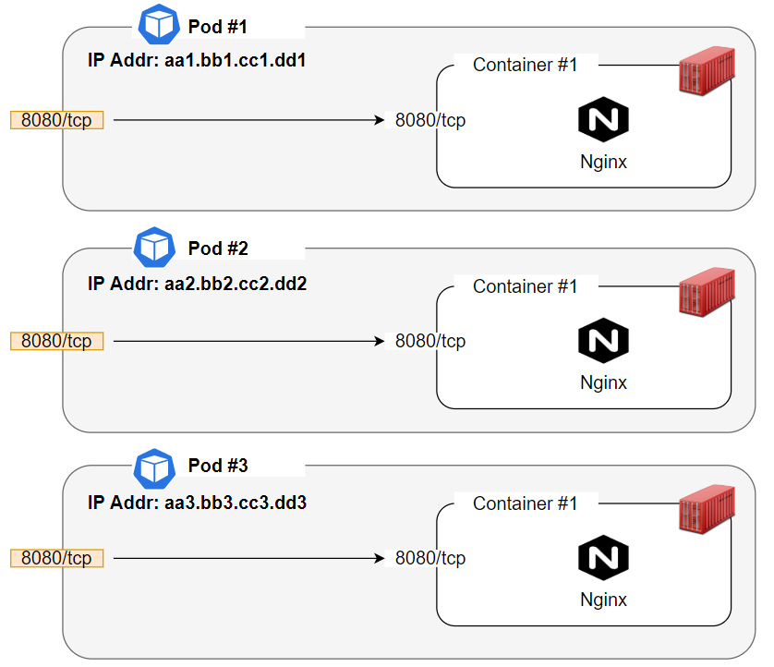
Objekti – Pod - kako
Svaki Pod ima svoju jedinstvenu IP adresu u okviru klastera.
Kada je potrebno pristupiti nekoj aplikaciji u kontejneru (koji je u okviru POD-a), potrebno je da identifikujemo Pod prema IP adresi.
Mi praktično nikada nećemo na takav način pristupati aplikacijama jer to nije predviđeni način korišćenja kubernetes orkestriranih aplikacija.
www.ibis-solutions.rs
31

Slide 32
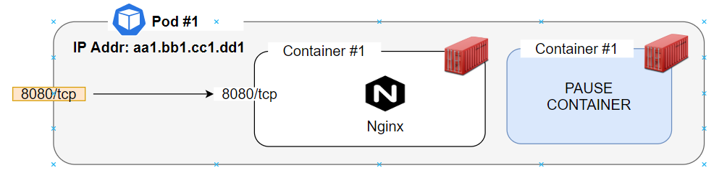
Objekti – Pod – prezervacija IP adrese
Nakon što u Pod-u nema više kontejnera, Kubernetes engine uništava Pod i oslobađa njegovu IP adresu. Kako bi Pod bio dostupan sa istom adresom nakon npr. pada i restarta kontejnera postoji koncept tzv. Pause kontejnera.
To je nevidljivi kontejner u Podu koji obitava u njemu sa jednom jedinom funkcijom a to je „pravim gužvu i čekam u redu iako ništa ne radim kako se Pod ne bi obrisao i izgubio IP“
Ja sam tu samo da pravim gužvu !
www.ibis-solutions.rs
32

Slide 33
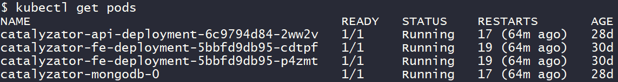
Objekti – Pod
Listanje svih Pod-ova u kubernetes klasteru (ovo nije potpun spisak tj. nisu „svi“ tu)
Pored jedinstvene IP adrese Poda, on takođe ima i jedinstveno ime koje se formira na određeni način (kasnije).
Pravljenje pod-a na imperativni način:
Ime Pod-a
Image Tag
www.ibis-solutions.rs
33

Slide 34
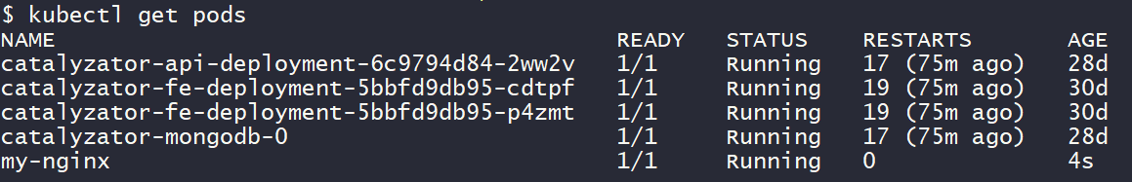
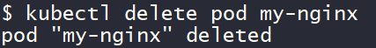
Objekti – Pod - kreiranje
Opet izlistamo:
Brisanje poda
Brisanje poda može nekada da potraje i malo duže, ali se komandom „kubectl get pods“ može pratiti status kolona
www.ibis-solutions.rs
34

Slide 35
Objekti – Pod
Pod-ovi se gotovo nikada ne prave kao zasebna izolovana komponenta, već postoji nekoliko nivoa apstrakcije iznad Pod-a koji na direktan ili indirektan način prave Pod.
Prvi i osnovni problem jeste replikacija – odnosno problematika pametnog načina pravljenja više istovetnih Pod-ova.
Replikacija je relativno jednostavan proces za stateless aplikacije dok se za stateful aplikacije nešto znatno komplikuje (o potonjem kasnije).
Dakle replikacija [stateless] app-ova predstavlja:
Definisanje broja replica
Pokretanje N istovetnih replika [stateless] Pod-ova
Osiguravanje da su svih N replica (Pod-ova) podignuti uspešno
U slučaju pada i nestanka jedne ili više (od N) replika, ponovo kreiramo nedostajuće Pod-ove
Objekat koji sledeći obrađujemo zove se indikativno - ReplicaSet
www.ibis-solutions.rs
35

Slide 36

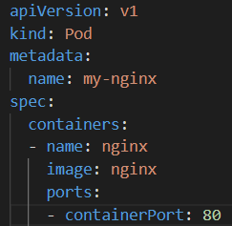
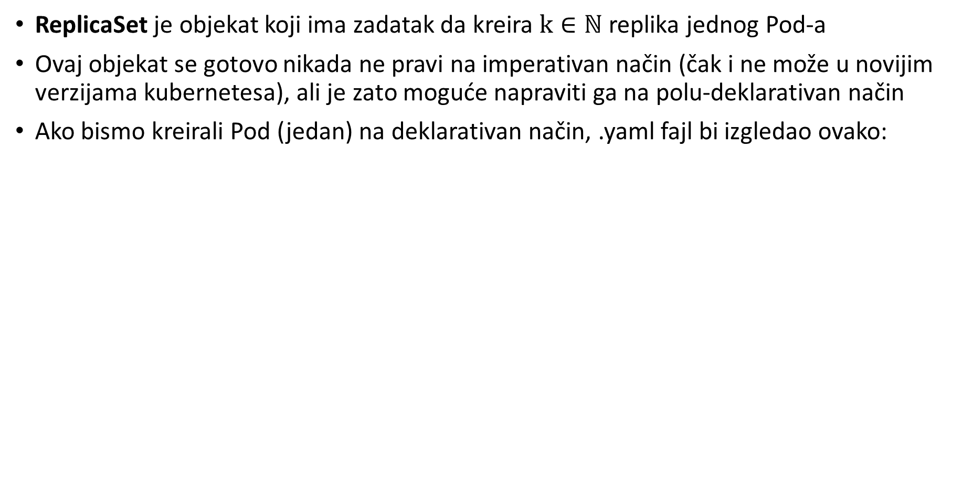
Objekti – ReplicaSet i Pod – deklarativni pristup
ReplicaSet je objekat koji ima zadatak da kreira $k∈ℕ$ replika jednog Pod-a
Ovaj objekat se gotovo nikada ne pravi na imperativan način (čak i ne može u novijim verzijama kubernetesa), ali je zato moguće napraviti ga na polu-deklarativan način
Ako bismo kreirali Pod (jedan) na deklarativan način, .yaml fajl bi izgledao ovako:
Deklarativan način definisanja 05_pod_manifest.yaml
Imperativan način definisanja
www.ibis-solutions.rs
36

Slide 37
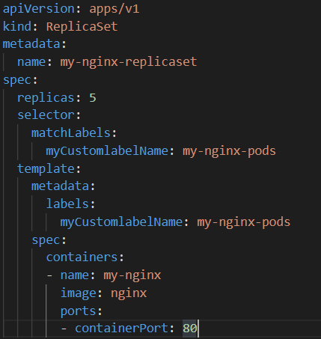
Objekti – ReplicaSet
ReplicaSet se deklarativno definiše na sledeći način (praktično se ne koristi ovako nikada, ali ovo je primer – može poslužiti i kao „template“):
filename: 05_replicaset_manifest.yaml
Tip objekta koji se pravi
Ime objekta (ReplicaSet-a)
Broj replika (Pod-ova)
Primeni replikaciju (ili šta god) na one objekte koji imaju na sebi definisanu labelu name/value par. (Koristimo za identifikaciju)
Nalepi labelu(e) na pod – name/value par
POD SPECIFICATION
Image for container
www.ibis-solutions.rs
37

Slide 38
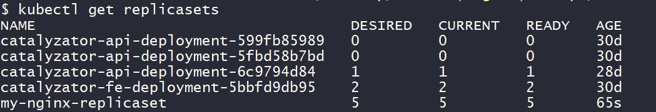
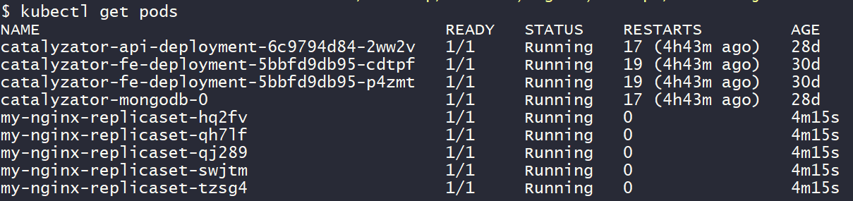
Objekti – ReplicaSet
Dakle, ukoliko želimo da kreiramo ReplicaSet, kao i u slučaju deklar. kreiranog Pod-a:
Kao što vidimo, k8s kaže da je kreirao replicaset „my-nginx-replicaset“
Ako proverimo vidimo da postoji definisani ReplicaSet sa 5 očekivanih i 5 aktiva Pod-a:
Ako izlistamo sve Pod-ove
www.ibis-solutions.rs
38

Slide 39
Objekti – ReplicaSet – Imenovanje Pod-ova
Ako dobro pogledamo videćemo da je ime kreiranih Pod-ova sastavljeno kao:
<Ime ReplicaSet-a> + _randomID
Zadatak 1:
Komandom „kubectl delete pod <kopirati ime poda iz ReplicaSet-a>“ testirati kako se ponaša replicaset. Da li će se napraviti nova, peta replika tj. novi Pod? Kakvo će biti njegovo ime?
Zadatak 2:
Probati komandu „kubectl scale replicaset my-nginx-replicaset --replicas 4“ i videti šta se dešava sa ReplicaSet-om i Pod-ovima.
Probati istu komandu sa parametrom 6 replika umesto 4. Šta se dešava sa brojem replika? Šta se dešava sa imenima Pod-ova. Pogledati Docker Desktop i videti aktivne kontejnere.
Šta se dešava kada skaliramo ReplicaSet na 0 kao broj replika? Probati pa vratiti na 5.
Zadatak 3:
Obrisati ReplicaSet komandom: „kubectl delete replicaset my-nginx-replicaset“. Da li je obrisan objekat tipa ReplicaSet? Da li su obrisani svi Pod-ovi? Šta kaže Docker Desktop?
www.ibis-solutions.rs
39

Slide 40
Objekti – ReplicaSet – zaključci
Ponašanje ReplicaSet objekta je takvo da radi na sledeći način:
Dinamički kreira ime Pod-ova koje replicira
Prilikom brisanja Pod-ova (downscaling) nasumično bira koji će Pod obrisati
Prilikom brisanja ReplicaSet objekta brišu se i njemu pripadajući Pod-ovi
Opet valja napomenuti da se ReplicaSet gotovo nikada ne pravi na ovaj način, to jest ne pravi se direktno.
Kasnije ćemo se vratiti na ove zaključke koji se tiču rada ReplicaSet-a kada budemo govorili o pristupu i principima rada sa bazom podataka.
Sledeći objekat predstavlja nadogradnju i proširenje funkcionalnosti ReplicaSet-a i zove se Deployment
www.ibis-solutions.rs
40

Slide 41

Objekti – Deployment
Deployment je objekat koji se nalazi „jedan nivo iznad ReplicaSet-a“ kao što je ReplicaSet „jedan nivo iznad“ Pod-ova.
Primer: Zamislimo da imamo ReplicaSet od 5 podova sa određenom verzijom aplikacije. Migracija sa v1 na v2 bi se vršila sledećim redosledom - RUČNO:
Napravimo novi ReplicaSet sa verzijom aplikacije v2 i brojem replika - 0
Skaliramo (downscale) ReplicaSet sa starom verzijom (v1) na broj replika – 0
Skaliramo (upscale) ReplicaSet sa novom verzijom (v2) na očekivani broj replika – 5
Ovaj proces se naziva Rolling Update i predstavlja način rada tj. zamene verzije aplikacije
Deployment tip objekta uz repliciranje ujedno može da radi i Rolling Update ukoliko za time postoji potreba.
Rep. Set: v1
Rep. Set: v2
www.ibis-solutions.rs
41

Slide 42
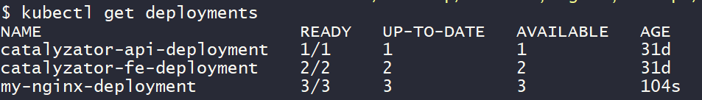
Objekti – Deployment – imperativno kreiranje
Za razliku od ReplicaSet-a koji smo kreirali samo deklarativno, Deployment objekat možemo kreirati na oba načina. Primer kreiranja Deployment-a imperativno je:
Na ovaj način smo kreirali Deployment objekat imena „my-nginx-deployment“ implicitno smo kreirali i jedan ReplicaSet koji replicira 3 Pod-a
Ako proverimo sve postojeće Deployment-e, videćemo i naš deployment:
www.ibis-solutions.rs
42

Slide 43
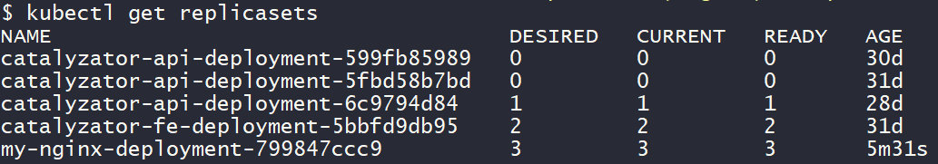
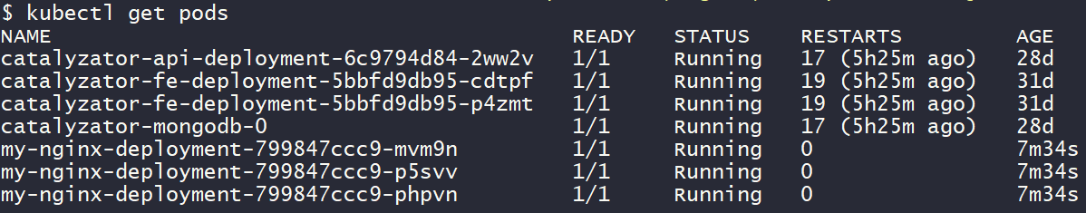
Objekti – Deployment – imenovanje
Imenovanje implicitno kreiranog ReplicaSet-a u ovom slučaju vrši se kao:
<Ime Deployment-a> + ID1
Ako proverimo sve ReplicaSet-ove videćemo:
A imenovanje Pod-ova se vrši dodavanjem još jednog identifikatora na kraju
www.ibis-solutions.rs
43

Slide 44
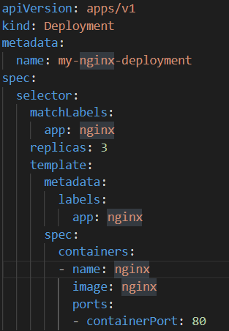
Objekti – Deployment – Deklarativni pristup
Deklarativno kreiranje Deployment objekta je nešto što se u praksi sreće najčešće.
Odgovarajući .yaml fajl izgleda:
Kao što se vidi nema neke drastične razlike u odnosu na ReplicaSet objekat tj. njegov .yaml fajl
Komanda za pokretanje je veoma slična prethodnoj:
Na ovaj način sam kreirao Deployment, ReplicaSet i 3 Poda
www.ibis-solutions.rs
44

Slide 45
Objekti – Deklarativni pristup v2
Ukoliko posmatram dosadašnji način manipulacije k8s-a koji nazivam „deklarativni“ zaista je u pitanju „polu-deklarativni“ pristup.
Ako promenim .yaml fajl i spustim broj replicas sa 3 na 1, na primer, nakon komande kubectl create –f ... dobiću grešku da je u pitanju deployment sa već postojećim imenom i da ne mogu da kreiram novi.
To bi značilo da moram da znam diferencijal između stvarnog stanja u klasteru i mog krajnjeg tj. željenog stanja. U ovom slučaju, to bi bio nekakav „update“ postojećeg Deployment objekta pa bi odgovarajuća komanda verovatno bila kubeclt edit –f ... ili u slučaju brisanja kubectl delete –f ...
www.ibis-solutions.rs
45

Slide 46
Objekti – Deklarativni pristup v2
Pravi deklarativni pristup bi glasio: „Evo ti .yaml fajl, ovo je moje očekivanje, a K8s engine neka sam zaključi da li ima ili nema deploymenta, da li treba ili ne treba da radi update, da li treba postojeći ReplicaSet da upscale-uje ili downscale-uje i slično“.
Ovo se veoma lako postiže pomoću komande:
kubectl apply –f <path to yaml file>
Na ovaj način K8s engine sam razaznaje šta je potrebno uraditi sa cluster-om i pruža nam puni potencijal korišćenja platforme na pravi deklarativni način.
www.ibis-solutions.rs
46

Slide 47

Objekti – Service
Ako se osvrnemo na arhitekturu K8s klastera, rekli smo da na svakom Worker node-u postoji komponenta koja se zove K-Proxy i pomenuli smo da postoji nekakav koncept Service-a na kubernetesu.
Service je način kako sve Pod-ove određenog kriterijuma staviti pod isti mrežni proxy i kako im uspešno pristupati.
Zamislimo da imamo Deployment objekat sa 3 replicirana Pod-a u ReplicaSet-u koji u sebi sadrže tj. vrte NGiNX aplikaciju (stateless). Svaki od Pod-ova ima svoju IP adresu i na relativno jednostavan način možemo vršiti balansiranje između 3 IP adrese.
Šta se desi kada se Deployment downsize-uje na 2 ili na 1 repliku? Ili kada se podigne na 5 ili 6 replika? Kako napraviti pametan „balanser“ koji će preusmeravati poruke na dinamički set Pod-ova (koji se elastično skalira u vremenu)? Odgovor - Service
www.ibis-solutions.rs
47

Slide 48
Objekti – Service
Ako imamo 4 replicirana Pod-a koje želimo da objedinimo jednim endpoint-om tj. jednim servisom, ideja jeste da ta 4 Pod-a imaju nepromenjene IP adrese (zbog balansiranja) – zato postoji koncept Pause kontejnera
Servis se uvezuje sa Pod-ovima (ne Deployment-om, ne ReplicaSet-om).
Uvezivanje se vrši pomoću selektora i labela (videli smo već na primerima).
Ovo važi za deklarativni pristup (kada pišemo .yaml fajlove za Deployment / ReplicaSet)
Postoji i imperativan način kreiranja servisa kroz komandu „kubectl expose ...“ ali preporučeni način kako ćemo mi praviti servise jeste - .yaml fajlovi
www.ibis-solutions.rs
48

Slide 49
Objekti – Service – tipovi servisa
Postoji nekoliko tipova koji se mogu setovati prilikom kreiranja Service objekta
ClusterIP
Headless
NodePort
LoadBalancer
ExternalName (nećemo obrađivati)
Ono što želimo koristiti zavisi od toga na koji nači želimo da expose-ujemo našu mikroservisnu aplikaciju, k’o su klijenti koji koriste aplikaciju i od još dosta faktora.
www.ibis-solutions.rs
49

Slide 50

Objekti – Service – ClusterIP
ClusterIP – je način kako da se sa jednom IP adresom na nivou klastera balansiraju svi pod-ovi. IP adresa je lokalna na nivou klastera i nije dostupna „spolja“
Ako imamo neku aplikaciju (npr. API stateless aplikaciju) koja je replicirana na 3 Pod-a, i oko koje smo napravili Service tipa ClusterIP, to znači da su adrese svih Pod-ova sakrivene odnosno balansirane jednom adresom koja je lokalna na nivou k8s klastera.
Service koji kreiramo indirektno kreira drugi tip objekta koji se naziva Endpoint.
Endpoint tip objekta sadrži IP adrese svih afektiranih Pod-ova i odgovarajućeg servisa
Service i Endpoint-e možemo listati pomoću kubectl get ... komande
www.ibis-solutions.rs
50

Slide 51
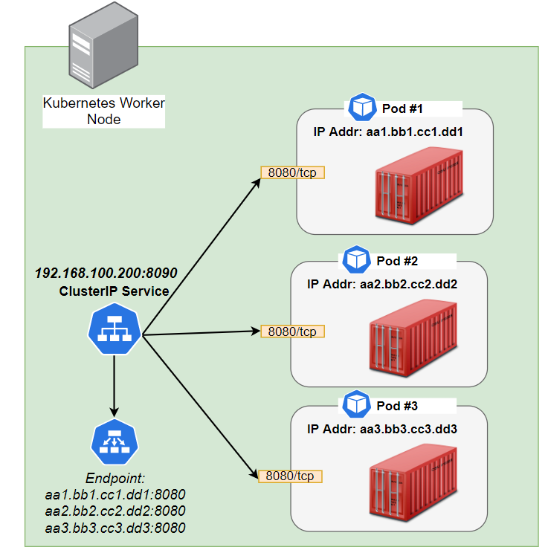
Objekti – Service – ClusterIP
ClusterIP koji se kreira vidljiv je samo u okviru klastera, i nije dostupan spolja.
Jedan Service lako može „videti“ i pozivati drugi u okviru klastera (referiramo se na ime Service-a)
Često se za ClusterIP tip kaže „Internal Service“
ClusterIP Service takođe ima svoju IP adresu, na kojoj je dostupan lokalno (i definisane portove)
Ukoliko se ne specificira u .yaml fajlu tip Service-a – ovo je Default tip!
www.ibis-solutions.rs
51

Slide 52
Objekti – Service – NodePort
NodePort je tip Service-a koji predstavlja nadogradnju ClusterIP tipa Service-a
U pitanju je expose-ovanje nekog high range porta (opseg: 30000-32767) na nivou svih Node-a (WorkerNode).
Na taj način se praktično pravi „tunnel“ od tog ulaznog porta ka implicitno kreiranom ClusterIP tipu Service-a. Nešto slično smo imali kod Docker-a kada smo radili mapiranje portova.
NodePort tip Service-a ujedno napravi i sve što je potrebno za ClusterIP tip Service-a
Ukoliko smo odabrali port npr. 31243 da bude otvoreni port, i ako imamo N Worker Node-a, na svakom od njih će port 31243 biti otvoren za pristup spolja.
Ovo predstavlja security issue i ne preporučuje se za produkciono ili bilo koje drugo korišćenj jer otvara direktno port iz high range-a za pristup mašini.
www.ibis-solutions.rs
52

Slide 53
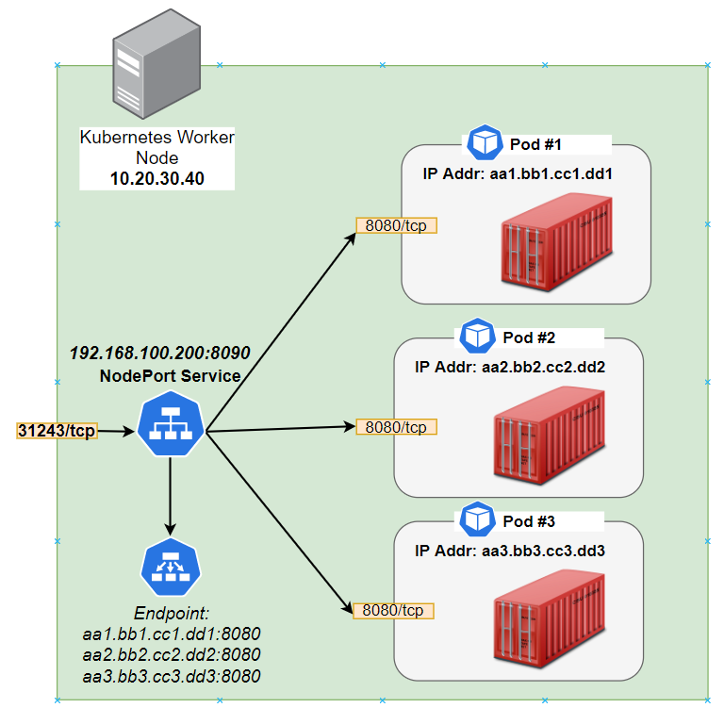
Objekti – Service – NodePort
Kao što se može primetiti Service koji smo expose-ovali je dostupan na adresi: 10.20.30.40:31243
Tada se poziv translira na Serivice: 192.168.100.200:8090 što predstavlja ClusterIP lokalni Service
Potom se u listi Endpointa pronalaze svi relevantni Pod-ovi i njihove adrese i vrši se rutiranje prema potrebi.
Gotovo nikada u praktičnoj primeni nećemo koristiti NodePort tip Service-a.
www.ibis-solutions.rs
53

Slide 54
Objekti – Service – LoadBalancer
Tip Service-a LoadBalancer je posebna nadogradnja odnosno ekstenzija prethodno definisanog NodePort tipa Service-a, i koristi se (najčešće) za Cloud rešenja.
Cloud provajderi imaju svoje Load Balancer-e kojima dozvoljavaju pristup sa „spoljne mreže“ u naš Cloud environment tj. u k8s cluster.
Tada se implicitno kreiraju i NodePort i ClusterIP tip Service-a, sa tom razlikom što expose-ovanim portovima na nivou Node-a ne možemo da pristupimo direktno, već samo kroz naknadno definisanu adresu load balancer-a. Drugim rečima dozvoljavamo pristup portu samo kroz balancer.
LoadBalancer tip Service-a je način kako da neki servis isturimo „ka spolja“ za javno korišćenje odnosno javni pristup.
www.ibis-solutions.rs
54

Slide 55
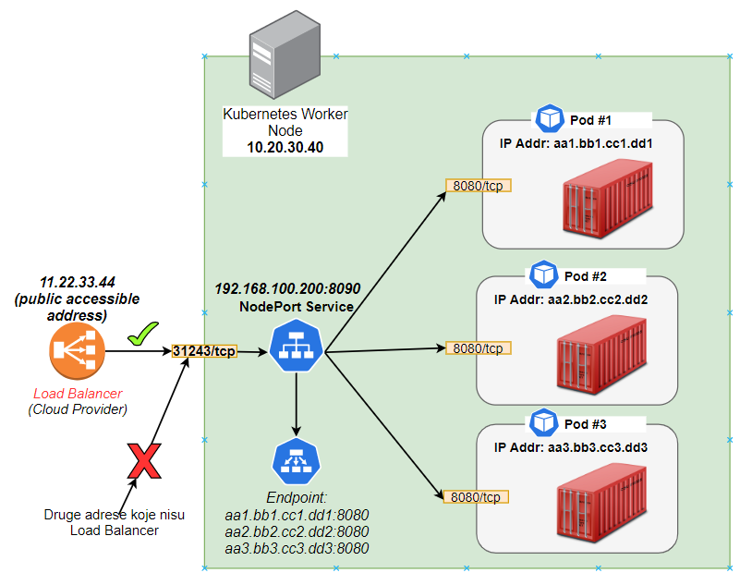

Objekti – Service – LoadBalancer
U praktičnoj upotrebi postoje alternative za LoadBalancer tip servisa.
Ukoliko nam je potrebna bolja kontrola rutiranja, preporučuju se alternative za korišćenje
Za povezivanje sa Load Balancerom cloud provajdera ključan je Cloud Controller Manager (slide 14)
www.ibis-solutions.rs
55

Slide 56
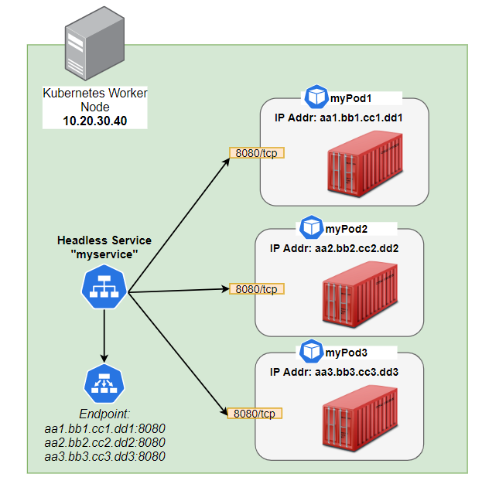
Objekti – Service – Headless Service
Headless Service je podtip ClusterIP Service-a koji se dobija kada kao argument ClusterIP navedemo none
Tada svaki od Pod-ova u servisu biva dostupan za mrežni pristup pojedinačno. Adresa koja se formira za pristup je po formuli: ime_pod-a.ime_service-a
Na primeru sa slike to bi bili:
myPod1.myservice
myPod2.myservice
myPod3.myservice
Ovakav pristup Pod-ovima koristi se kod određenih tipova Stateful aplikacija (npr. MongoDB klaster)
U narednom delu ćemo govoriti o Stateful i Stateless aplikacijama
www.ibis-solutions.rs
56

Slide 57
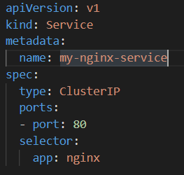
Objekti – Service – Primer Service-a
Nakon što smo kreirali Deployment prema .yaml fajlu sa slide-a 40 vidimo da naš Deployment pravi 3 replike nginx Pod-ova i da im kreira labelu: app=nginx
Stoga .yaml fajl za naš interni Service (ClusterIP tipa) izgleda:
type – tip Service-a
selector – način da matchujemo sve Pod-ove (3 komada)
port – listening port service-a
Ako izlistamo Pod-ove, Service i Endpoint-e videćemo da postoji određena veza između njih
www.ibis-solutions.rs
57

Slide 58
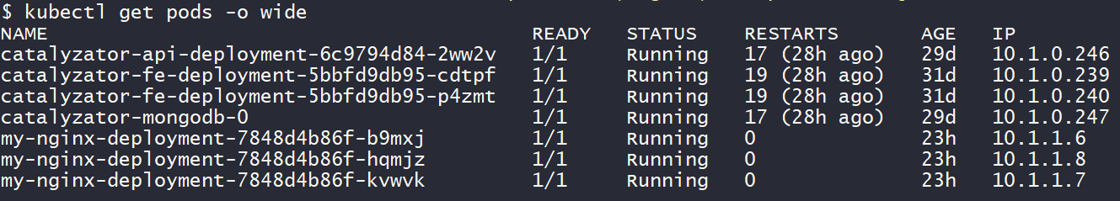
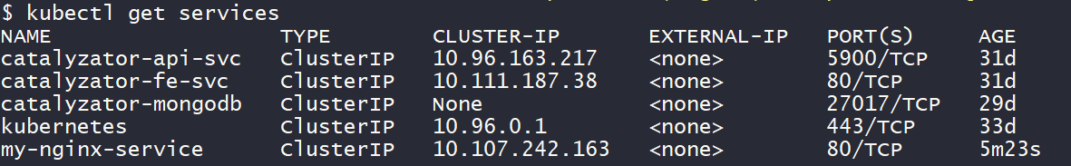
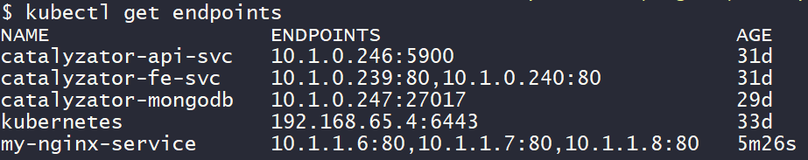
Objekti – Service – izlistavanje
Svi Pod-ovi (-o wide je formatiranje outputa kako bismo videli IP adrese Pod-ova)
Endpoints & Services
www.ibis-solutions.rs
58

Slide 59
Stateful & Stateless applications
Stateful & Stateless aplikacije
Kontejnerizacija stateful aplikacija
59
www.ibis-instruments.com
www.ibis-solutions.rs
59

Slide 60
Stateful & Stateless aplikacije
Osobina sistema (aplikacije) da u svom operativnom radu za isti set ulaznih parametara uvek daje iste izlazne rezultate bez obzira na prethodno stanje naziva se idempotentnost.
Stateless aplikacije su one kod kojih osobina idempotentnosti važi. Primer jedne takve aplikacije bila bi jednostavna frontend komponenta koja prilikom poziva određenog URL-a uvek daje isti http response kao odgovor i koji nam uvek daje isti html rezultat.
Stateful aplikacije su one kod kojih stanje rada sistema zavisi dodatno od prethodnog stanja (state) odnosno one kod kojih osobina idempotentnosti ne važi.
primer jedne takve aplikacije bila bi bilo koja bazna aplikacija. Request je query nad bazom, ali output (rezultat upita) zavisi od stanja baze.
www.ibis-solutions.rs
60

Slide 61
Kontejnerizacija stateful aplikacija
Kod Docker-a smo imali dodatne probleme koji su se direktno ili indirektno ticali stateful aplikacija i njihovog rada.
Problem broj #1 jeste bila perzistencija podataka u okviru kontejnera i osiguravanje da se ovakav set aplikacija prilikom ponovnog pokretanja kontejnera pokreće sa sačuvanim state-om.
Tada smo govorili o konceptu volume-a kao načinu čuvanje podataka van kontejnerskog životnog veka
Problem broj #2 koji nismo „dotakli“ na Docker kursu jeste problem redosleda podizanja kontejnera i njihova konfiguracija.
Primer: Određene aplikacije koje se pokrećenu u klasterizovanom modu moraju se pokretati tačno određenim redosledom i prilikom njihovog pokretanja je potrebno uraditi dodatnu konfiguraciju same aplikacije (npr. MongoDB klaster, MySQL klaster i sl.)
www.ibis-solutions.rs
61

Slide 62
Pregled Osnovnih Objekata (deo II)
StatefulSet
Namespace
ConfigMap
Secret
62
www.ibis-instruments.com
www.ibis-solutions.rs
62

Slide 63

Objekti - StatefulSet
Kontejnerizacija Stateful aplikacija predstavlja izazov za sebe, a jedan od načina kako da rešimo problem redosleda podizanja i spuštanja kontejnera jeste – StatefulSet
StatefulSet ima istu funkciju kao i Deployment samo što su u pitanju određene razlike koje smo ranije testirali kroz tri zadatka.
Naziv Pod-a – za razliku od Deployment-a gde se ime Pod-a generiše dodavanjem dva sukcesivna identifikatora (od ReplicaSet-a i od Pod-a) kod StatefulSet-a se ime generiše kao:
<StatefulSet name>-<ordinalni broj> (o.broj je 0,1,2....N-1)
Redosled – prilikom kreiranja N (stateful) replika, Pod-ovi se kreiraju jedan po jedan, i to redosledom prvo SS-0, SS-1 i tako sve do N-1. Tek kada prvi Pod (0.-ti) dođe u finalno stanje, počinje se sa podizanjem sledećeg Pod-a.
Shutdown - prilikom brisanja StatefulSet-a kreće se od poslednjeg (N-1) Pod-a i njihovo uništavanje se vrši „unazad“ sve do poslednjeg Pod-a koji je 0.-ti Pod.
www.ibis-solutions.rs
63

Slide 64
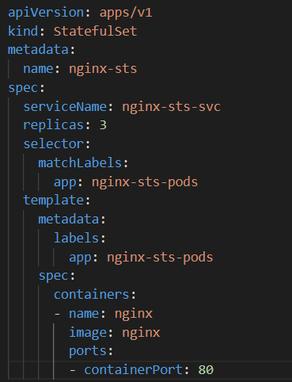
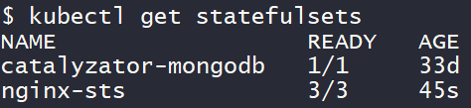
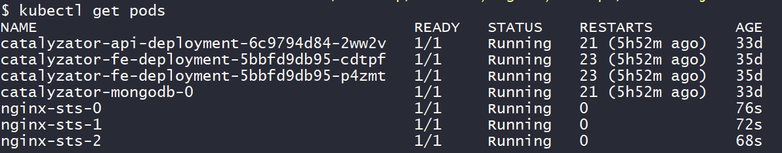
Objekti - StatefulSet
Primer pravljenja StatefulSet objekta dat je na sledećoj sici:
Vrednosti polja su slične kao kod Deployment objekta
sa kubectl get pods i kubectl get statefulsets proveravamo:
www.ibis-solutions.rs
64

Slide 65
Objekti – StatefulSet i Headless Service
U kontekstu rada sa StatefulSet-om najčešće se koristi (mada ne uvek, naravno) u konjunkciji sa Headless Service-om.
Ukoliko definišemo takav Service nad našim StatefulSet-om, ono što dobijamo time jeste da Pod-ovima možemo pristupati direktno kao:
ime_StatefulSeta-ordinalniBroj.ime_Headless_Servisa. tj. nginx-sts-0.headlessService
Ovaj pristup koristićemo prilikom rada sa MongoDB bazom, kako bi mogli pristupiti Pod-ovima direktno.
obrisati StatefulSet sa kubectl delete sts nginx-sts
www.ibis-solutions.rs
65

Slide 66

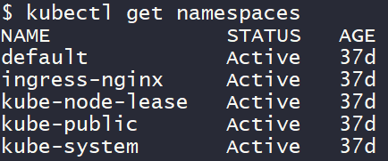
Namespace
Namespace nije objekat u klasičnom smislu – per se, već predstavlja jednu logičku celinu odnosno jedan logički k8s cluster unutar fizičkog k8s klastera.
O ovoj logičkoj podeli smo govorili na nekom od ranijih slajdova
Kreiranje jedne logičke celine za potrebe novog projekta posao je – K8s administratora. Na OpenShift platformi iako postoji koncept namespace-a, on se veoma indikativnije zove project. (dva imena za istu stvar).
Ukoliko ne specificiramo sa kojim Namespace-om radimo podrazumeva se default
Listanje Namespace-va je jednostavno:
Podrazumevani:
Ingress:
Sistemski:
www.ibis-solutions.rs
66

Slide 67
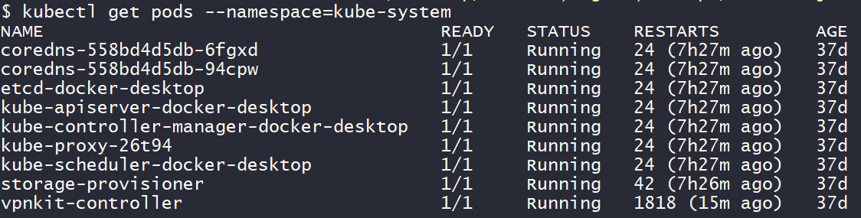
Namespace
Prilikom listanja objekata (Pod-ova, Service-a ...) ukoliko ne specificiramo ni na koji drugi način, možemo videti samo one objekte iz Default namespace-a.
Listanje svih Pod-ova iz kube-system Namespace-a:
Zanimljivi nazivi Pod-ova
www.ibis-solutions.rs
67

Slide 68

Objekti - ConfigMap
ConfigMap je objekat koji predstavlja baš ono što mu ime kaže – mapu konfiguracija
Ukoliko je potrebno nekakve eksterne konfiguracije ubaciti u sistem (npr. URL-ove baze, portove koji se koriste, nekakve flag-ove) to vršimo pomoću ConfigMap-e.
ConfigMap-a kao vrednosti nekog property-ja može imati ili nekakav literal ili ceo fajl, pri čemu je vrednost property-ja ceo serijalizovani fajl!
ConfigMap je po svom tipu Volume tip objekta odnosno ima sličnu prirodu kao storage tip objekta o kom ćemo pričati nešto kasnije. To možemo posmatrati kao da smo određenom Pod-u ili skupu Pod-ova pridružili neki memorijski prostor koji sadrži konfiguracije potrebne za rad Pod-a
www.ibis-solutions.rs
68

Slide 69
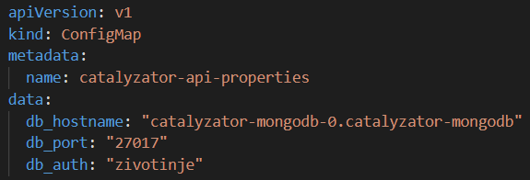
Objekti - ConfigMap
Primer kreiranja ConfigMap-e
U dokumentaciju postoji nekoliko načina kreiranja i korišćenja property-ja iz ConfigMap objekta
Property, kao što smo napomenuli može biti i celokupna binarna (serijalizovana) vrednost nekog fajla (ukoliko naša aplikacija zahteva takvu konfiguraciju) ili jedan property može sadržati niz od nekoliko sub-propertyja
ConfigMap je tip resursa tj. objekta koji se nalazi izvan namespace-a
www.ibis-solutions.rs
69

Slide 70

Objekti - Secret
Secret je koncept o kom smo pričali odnosno koji smo pomenuli na Docker kursu (bez demonstracije)
Po svojoj formi sličan je ConfigMap-i samo što je predviđen da radi sa tajnovitim podacima kao što su username-i i password-i, tokeni, key-evi ...
Secret kao koncept postoji i kod drugih kontejner orkestratora (Docker Swarm)
Način kako se tajnoviti podatak prebacuje unutar Pod-a je regulisan na samom nivou kubernetesa, a ukoliko koristimo Secret ili ConfigMap ideja jeste da u drugom objektu (npr. specifikacija Pod-a u okviru Deployment-a) referiramo ovaj objekat (Secret ili ConfigMap)
Postoje različiti tipovi predefinisanih Secret-a koji se koriste za najčešći tip tajnovitih podataka (TLS key-evi, SSH kredencijali, Basic auth tj. username i password, access token-i ...) mada je moguće koristiti i custom korisničke tajnovite podatke, pa je tada tip Opaque
www.ibis-solutions.rs
70

Slide 71
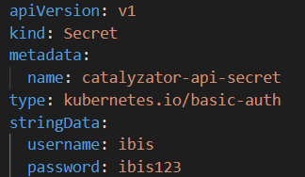
Objekti - Secret
Kao i u slučaju ConfigMap-e i Secret ima sličnu formu, uz dodatnu razliku da postoji polje koje govori o tipu tajnovitog podatka
I Secret i ConfigMap se injektuju u Pod(ove) prilikom njihove inicijalizacije.
Ukoliko je potrebno neku konfiguraciju ili tajnovit podatak čitati u procesu Runtime-a, moguće je koristiti K8s API i tako dinamički menjati ponašanje sistema (u Runtime-u) u zavisnosti od promene Secret-a odnosno ConfigMap-e tj. nekog od polja.
Kao i ConfigMap i tip resursa Secret takođe se nalazi izvan namespace-a i može se referirati iz bilo kog ns-a.
www.ibis-solutions.rs
71

Slide 72
Pregled Osnovnih Objekata (deo III)
Rekapitulacija Docker Storage-a
Storage na nivou K8s-a
PersistentVolumeClaim
PersistentVolume
StorageClass
72
www.ibis-instruments.com
www.ibis-solutions.rs
72

Slide 73
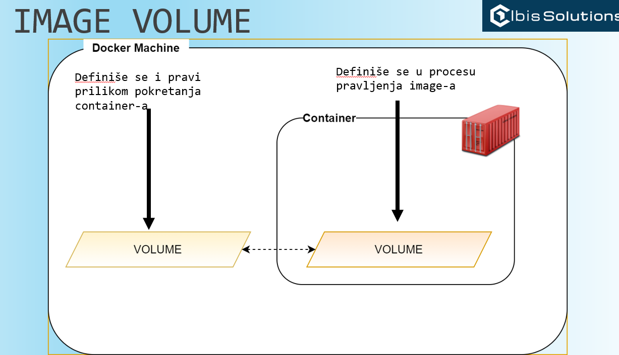
Rekapitulacija Docker storage-a
U slučaju rada sa Docker-om imali smo problem perzistiranja podataka i nakon restarta kontejnera. Tada smo govorili o Volume-ima i određenim tipovima Volume-a (named volumes, binds ...)
Tada smo zaključili da su podaci perzistirani u okviru DockerMachine-a i da se na taj način postiže čuvanje sadržaja.
Recap:
www.ibis-solutions.rs
73

Slide 74
Rekapitulacija Docker storage-a
Ukoliko primenimo paralelizam između DockerMachine-a i Pod-a razumećemo da bi se u slučaju pokretanja kontejnera naši podaci čuvali u okviru Pod-a
Ovo nije dobro jer se Pod-ovi često brišu prilikom automatskog skaliranja (elastičnog), prilikom npr. rolling update-a ili nekih drugih akcija. Drugim rečima, Pod-ovi su, kao i kontejneri tranzijentne odnosno prolazne prirode.
Takođe, podaci u jednom Pod-u neće biti vidljivi u ostalim replikama tj. ostalim Pod-ovima što nam je takođe veliki problem.
Zato je problem perzistiranja podataka na nivou K8s-a rešen na nešto drugačiji način koji se ne razlikuje mnogo.
www.ibis-solutions.rs
74

Slide 75
Storage na nivou K8s klastera
Kod K8s klastera storage je (u glavnom tj. trebalo bi) odvojen od samog klastera!
Iz prethodnog slajda smo razumeli zašto podaci ne bi trebalo da budu čuvani u okviru jednog Pod-a? Postavlja se pitanje zašto se onda podaci ne čuvaju na nivou Worker Node-ova?
Odgovor je sličan kao i u slučaju Pod-a: WorkerNode može da padne iz milion razloga. K8s klaster će preraspodeliti workload na preostale Workere, ali podaci padaju zajedno sa mašinom. Takođe podaci kao i u slučaju Pod-ova moraju biti deljeni između više Worker-a u klasteru.
Dakle, eksternalizacijom Storage-a rešavamo problem čuvanja podataka na nivou K8s klastera.
Postoji nekoliko tipova Storage-a odnosno objekata koji se bave Storage-om (https://kubernetes.io/docs/concepts/storage/) a nama najbitniji su PersistentVolume, PersistentVolumeClaim i StorageClass
www.ibis-solutions.rs
75

Slide 76

Objekti – PersistentVolume
PersistentVolume je objekat koji se kreira za potrebe alociranja određenog tipa perzistentne memorije (npr. mrežni NFS ili memorijski prostor na Cloud-u – AWS, Google, ... ) kao i veličinu memorijskog prostora.
Kada definišemo određeni PersistentVolume k8s komponente na određeni način mogu da se referiraju na ovaj memorijski prostor tako što mora da se precizira:
Tip mem. prostora: NFS, Local, GCloud, AWS ....
Velična mem. prostora: 1GB, 20 GB, 100 GB ... (primer naravno)
Prilikom kreiranja PersistentVolume-a potrebno je da znamo tip Provisioner-a koji definiše da li je u pitanju lokalni, mrežni ili Cloud memorijski prostor. Primer jednog takvog Provisioner-a jeste (cephfs tj. rook ceph koji muči kolegu Slavka).
www.ibis-solutions.rs
76

Slide 77
Objekti – PersistentVolume
PersistentVolume je kao koncept odvojen od određenog Namespace-a već se definiše na nivou celokupnog k8s klastera (iz bilo kog namespace-a možemo da zahtevamo određeno parče storage-a).
Kreiranje PersistentVolume-a je posao K8s administratora.
Porastom mikroservisnih aplikacija u k8s klasteru veoma brzo može da naraste i broj zahtevanih PersistentVolume-a kreiranih u okviru k8s klastera.
www.ibis-solutions.rs
77

Slide 78

Objekti – PersistentVolumeClaim
PersistentVolumeClaim je način kako mi, kao Developeri, zahtevamo određeni storage za našu aplikaciju. Kao što mu ime kaže – claim-ujemo storage.
Primer: Za moju baznu MongoDB aplikaciju potrebno je da iz kontejnerske /data/db lokacije ostavim operativne podatke na NFS-u i zahtevam 10GB prostora. Kubernetes će pokušati da pronađe odgovarajući PersistentVolume koji je definisan kao NFS sa 10GB prostora i „uvezaće“ PV i PVC (tzv. binding između PV i PVC).
Pravljenje PVC-a može biti definsano i zasebno u okviru nekog .yaml fajla, ali takođe može biti i deo kreiranja nekog drugog resursa odnosno objekta (npr. Deployment ili StatefulSet)
www.ibis-solutions.rs
78

Slide 79
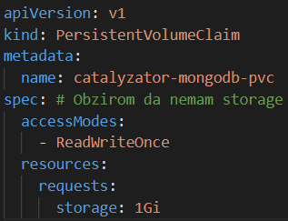
Objekti – PersistentVolumeClaim
Kada na ovaj način (odvojeno) kreiram PVC, tada se prilikom pravljenja Pod-a, ReplicaSet-a, Deployment-a ili StatefulSet-a u delu koji se suštinski tiče definicije kontejnera mogu referirati na ovaj PVC prema njegovom imenu.
Drugi način jeste da u definiciji za ove resurse napravim ujedno i definiciju za PVC
www.ibis-solutions.rs
79

Slide 80

Objekti – StorageClass
Kako bi se za svaku aplikaciju koja zahteva bilo kakvu perzistenciju kreirao PersistentVolume može se kao alternativa koristiti StorageClass (SC)
Broj PersistentVolume-a može da naraste jako brzo u okviru k8s klastera i može predstavljati problem održavanja k8s klastera operativnim. Ukoliko se ne vodi računa o konvenciji, veoma lako se može pogubiti koncepcija i slučajno obrisati PV koji je u upotrebi i tako bespovratno izgubiti podaci.
StorageClass predstavlja način kumulativnog kreiranja tj. definisanje Storage-a koji je dostupan na korišćenje k8s klasteru. Tada pomoću PersistentVolumeClaim-a (PVC) možemo tražiti parče određene veličine od celokupnog StorageClass-a, što je negde ilustrativno i prikazano na ikonici.
www.ibis-solutions.rs
80

Slide 81
Objekti – StorageClass
Kao i u slučaju PersistentVolume-a (PV) i StorageClass(SC) takođe kreira k8s administrator.
U svakom k8s klasteru, ako se ne kreira i ne specificira StorageClass u okviru PersistentVolumeClaim-a, postoji jedan koji je „default“ i koji će se na podrazumevani način referencirati.
U slučaju Docker Desktop-a, podrazumevani StorageClass definisan je u okviru Docker Machine-a, tako da ga za potrebe testiranja možemo veoma lako koristiti.
Glavna ideja oko storage-a jeste da developer „zakuka“ kroz PVC da mu treba određena količina memorije, a da kubernetes na autonoman način alocira tu memoriju. I naravno da administrator klastera obezbedi SC ili PV
www.ibis-solutions.rs
81

Slide 82
Pregled Osnovnih Objekata (deo IV)
Rutiranje
Ingress
Ingress kontroler
Ingress pravila (rules)
82
www.ibis-instruments.com
www.ibis-solutions.rs
82

Slide 83
Rutiranje
Problem repliciranih Pod-ova i pristupanje članovima iz skupa replika rešili smo pomoću resursa – Service
Međutim Service-i su prosti objekti koji osim rutiranja na „prost“ način nemaju nikakvih drugih zaduženja, i u najvećem broju su to Internal (tj. ClusterIP) ili Headless servisi.
Kada pričamo o isturanju određenih aplikacija ka spolja i pametnom rutiranju mrežnih poruka, tu dolazimo u mali „problem“. Mi možemo za svaki od servisa koji je potrebno isturiti ka spolja kod Cloud provajdera zakupiti jedan LoadBalancer kao i jednu javnu adresu te našu aplikaciju isturiti pomoću LoadBalancer tipa Service-a.
Ovo je neisplativo i neefikasno iz nekoliko razloga.
www.ibis-solutions.rs
83

Slide 84
Rutiranje
Kao primer možemo uzeti google i njegov skup servisa tj. podservisa (mail.google.com, maps.google.com, news.google.com, calendar.google.com).
Bilo bi dobro kada bi se sve ove adrese mogli da posmatramo kao jednu „javnu“ IP adresu, a da na osnovu hostname-a odnosno subdomain-a vršimo pametno rutiranje na određeni „deo“ clouda tj. k8s klastera.
Napomena: Velika je verovatnoća da se svi ovi google servisi ne nalaze na istoj IP adresi, ali su uzeti kao ilustrativan primer velikog sistema sa dosta podservisa!
U okviru kursa koji se tiče automatizacije govorili smo o posebnoj komponenti koju smo zvali gateway i koja je imala baš ovo zaduženje – rutiranje poruka. Nju smo implementirali kao zaseban nginx container.
www.ibis-solutions.rs
84

Slide 85

Objekti - Ingress
Postojanje gateway komponente tj. komponente sa sličnim ciljem prepoznato je i u okviru k8s ekosistema. Prepoznato je da na tržištu postoji dosta aplikacija (direct/reverse proxy-ja, loadbalancer-a) koji mogu da vrše funkciju „gateway“-a
Stoga je na nivou kubernetes-a uveden jedan revolucionarni objekat(resurs) – Ingress
Ingress predstavlja standardizaciju pisanja pravila rutiranja. Tada imamo način kako da napišemo pravila rutiranja bez obzira na aplikaciju koja će zaista vršiti rutiranje (npr. ne moramo znati kako da pišemo NGiNX konfiguracije ili HAproxy).
www.ibis-solutions.rs
85

Slide 86
Objekti – Ingress Controller
Postojanje Ingress objekta odnosno resursa u okviru k8s klastera samo po sebi ne znači ništa ukoliko nemamo odgovarajući Ingress Controller.
Ingress Controller predstavlja aplikaciju koja će zaista umeti da protumači pravila rutiranja i da ih primeni (npr. mi smo napisali pravila u okviru .yaml fajla, a NGiNX controller će to da pretoči u odgovarajuće .conf fajlove – koje smo takođe pisali).
Neki od najpoznatijih kontrolera su: NGiNX Ingress Controller, HAproxy, Istio Controller
Mi ćemo koristiti NGiNX-a. Prilikom sveže instalacije lokalnog k8s klastera potrebno je dodatno instalirati kontroler. Određeni Cloud provajderi prilikom zakupnine k8s klastera na Cloud-u nude i određeni kontroler. Link: https://www.nginx.com/products/nginx-ingress-controller/
Instalacija: https://kubernetes.github.io/ingress-nginx/deploy/
www.ibis-solutions.rs
86

Slide 87
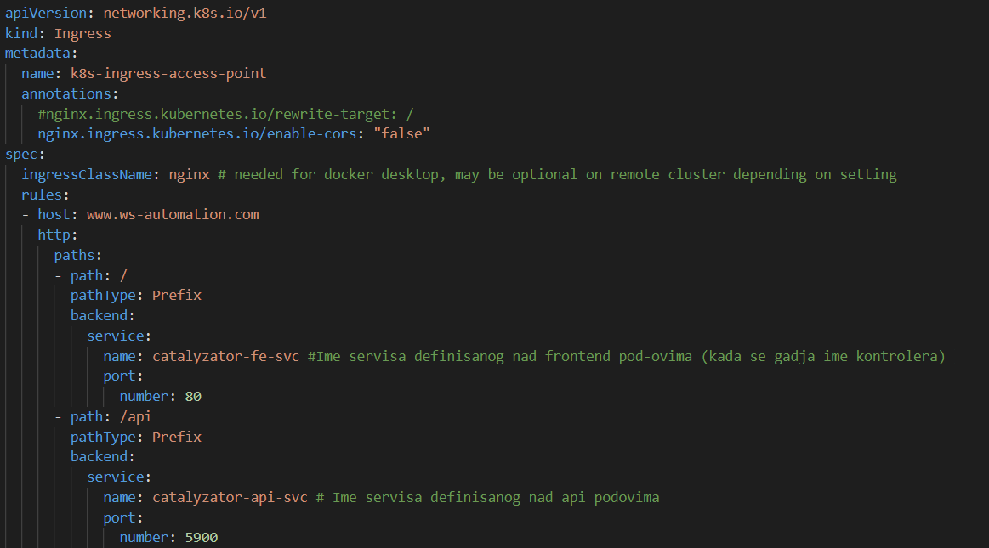
Objekti – Ingress Pravila
www.ibis-solutions.rs
87

Slide 88
CATalyzator on K8s
88
www.ibis-instruments.com
www.ibis-solutions.rs
88

Slide 89
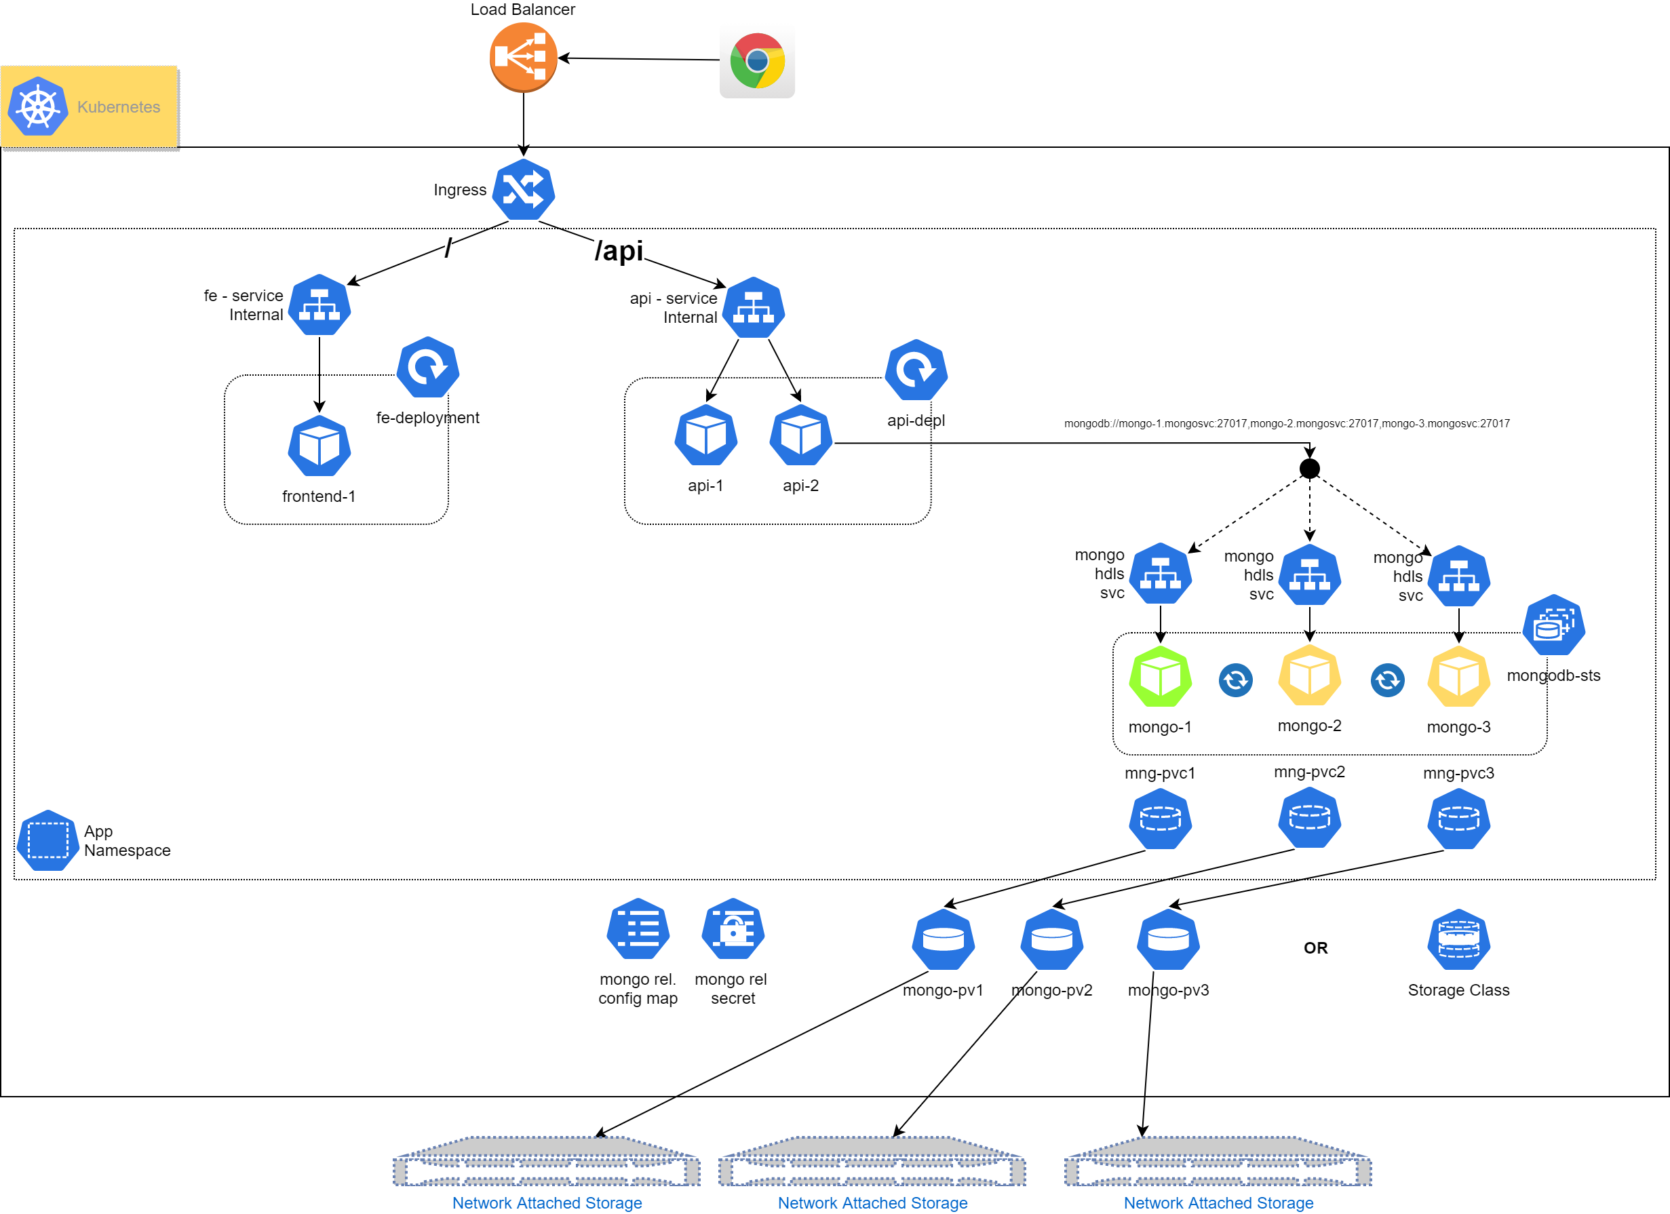
www.ibis-solutions.rs
89

Slide 90
Kubernetes - Roadmap
kustomize
Helm
Other Objects
RHOCP
GUI tool
OSC Objects
Logging tools
Monitoring tools
Metrics and performance
CI/CD tools
DevOps practices
Public Cloud tools (GC, IBM)
www.ibis-solutions.rs
90

Slide 91
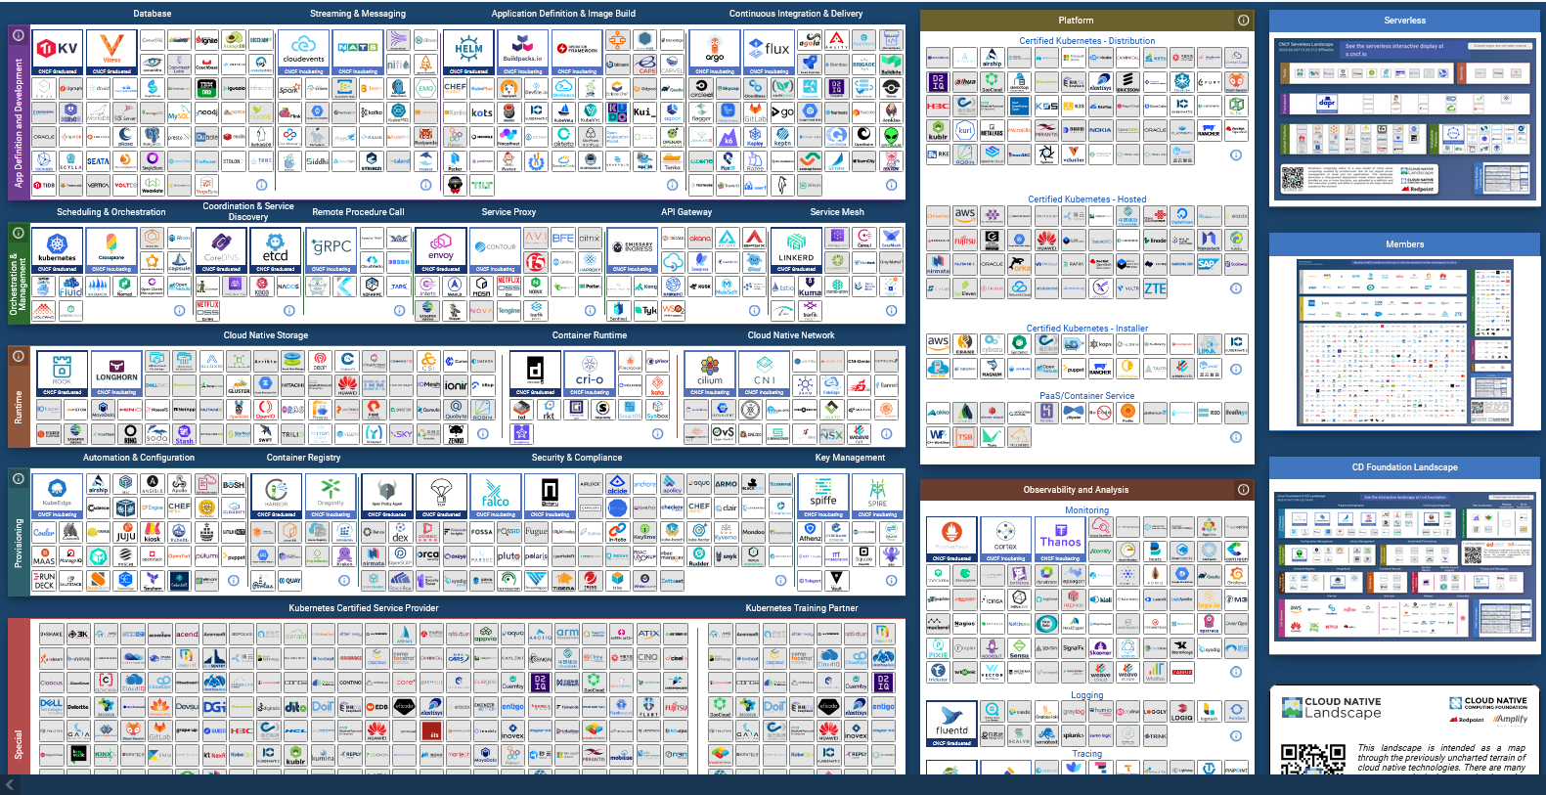

Slide 92

www.ibis-instruments.com
92

Slide 93
HVALA NA PAŽNJI!
www.ibis-instruments.com
93

